Slide 1
准备进入敬拜赞美——上午
请把手机调成静音或者关机，放在一旁
请决定把接下来的2小时给神，让他对你说话，领受恩典和祝福
请准备好你的心，默想神的道，专注于耶稣，准备敬拜

Slide 2
前来敬拜
哈利路亚 哈利路亚 前来敬拜永远的君王
哈利路亚 哈利路亚 大声宣告主荣耀降临
荣耀尊贵，能力权柄归于你。
你是我的救主，我的救赎。
荣耀尊贵，能力权柄归于你。
你是配得，你是配得，你是配得 我的敬拜
荣耀尊贵，美丽无比。
神的儿子，耶稣我的主。
荣耀尊贵，美丽无比。
神的儿子，耶稣我的主。
无人能与你相比

Slide 3
无人能与你相比 1/2
永活全能的主宰
道成肉身显明你的爱
奇妙主荣耀神，何等的伟大
圣洁尊贵的君王
超乎万民在全地之上
为我罪流宝血，赎回我生命

Slide 4
无人能与你相比 2/2
无人能与你相比，你掌权直到永远
我要扬声赞美你
喔，何等伟大的爱，高过诸天深海
当受极大赞美
喔，主你满有能力，世界盼望是你
我要敬拜你，耶稣我的主

Slide 5
全心颂赞
当我抬头见你
当我侧耳聆听你声音， 我全心赞美
我传扬你奇妙作为
我全心颂赞 你的荣美
我全人颂赞 你的作为
每日每夜 我不停赞美
哈利路亚 哈利路亚 阿们

Slide 6
爱我的天父 1/2
有位爱我的天父 他永远不放弃我
他爱的同在使我完全
我深知他顾念着我
我知他顾念着我
在许多危难时刻 在流泪的过程
你永不离开或丢弃我
我深知你顾念着我
我知你顾念着我

Slide 7
爱我的天父 2/2
吸引我，贴近你心
拥抱在你怀里
我爱你，我的天父
你是我的一切

Slide 8
耶稣，你如此爱我，
背负我的罪使我洁净。
耶稣，你如此爱我，
为我流宝血，付上代价。
当我看不见，你开启我眼睛。
当我心孤寂，你与我亲近。
当我快放弃，你赐我生命，
因你鞭伤，我得医治。
只需要你1/2

Slide 9
只需要你2/2
耶稣，你爱是长阔高深，
耶稣，你爱是没有止尽。
世上的一切，有一天将过去，
我只需要你，只需要你。

Slide 10
如鹿切慕溪水 1/3
神啊，我的心切慕祢，如鹿切慕溪水
惟有祢是我心所爱，我渴慕来敬拜祢
祢是我的力量、盾牌，我灵单单降服与祢
惟有祢是我心所爱，我渴慕来敬拜祢

Slide 11
如鹿切慕溪水 2/3
唯有祢能满足我心，祢比金银更宝贵
唯有祢使我心喜乐，祢是我全心所爱
祢是我的力量、盾牌，我灵单单降服与祢
惟有祢是我心所爱，我渴慕来敬拜祢

Slide 12
如鹿切慕溪水 3/3
祢愿成为我的朋友，即使祢是尊贵君
我爱祢胜过世上一切，无人能与祢相比
祢是我的力量、盾牌，我灵单单降服与祢
惟有祢是我心所爱，我渴慕来敬拜祢

Slide 13
见证分享

Slide 14
今天的分享主题：

Slide 15
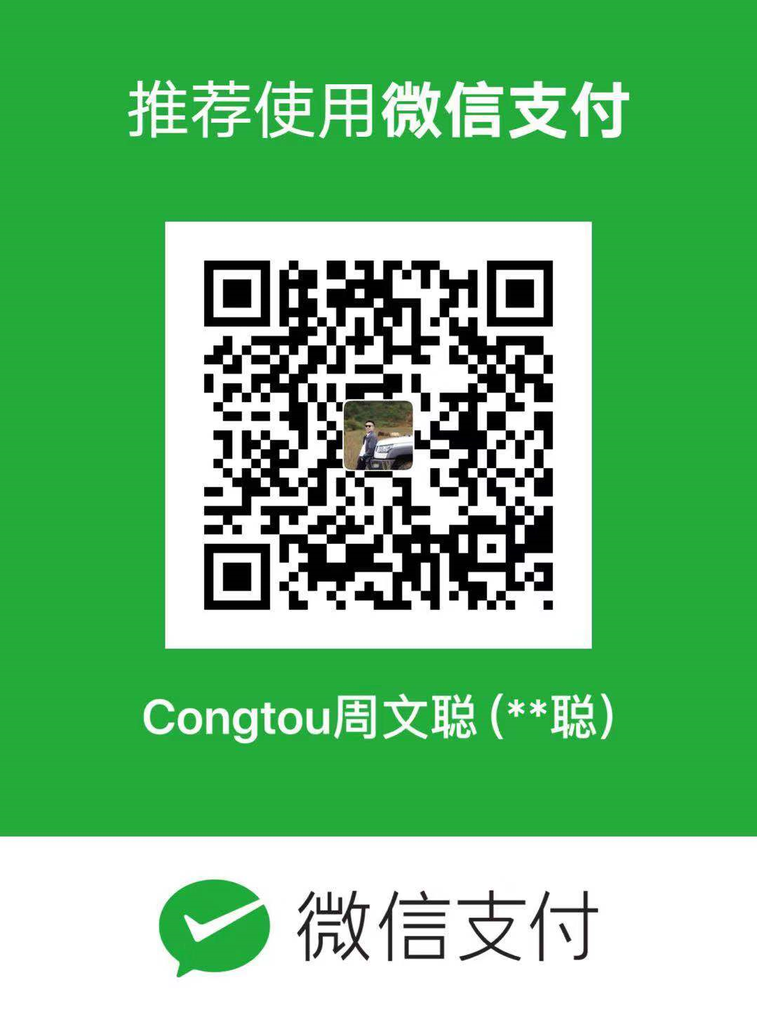
1. 周日聚会 9:30-12:00（讲道和侍奉）
2. 蜂蜜书屋（读经小组）
成人： 周二、三、五 晚 8:00-9:00（女）
周一到周五 晚 9：00-10:00 (男）
儿童： 周一到周五 智慧之子1 晚上8:00-8:45
周二到周四 智慧之子2 晚上8:00-8:45
青少年：周一、四、五 8:00-9:00
3. 周四线下敬拜祷告会 19:30-21:00
4. 欢迎联系探访、传福音、医治祷告等
联系我们：132 50212470（微信同号）

